Slide 1

Meeting
Vincent DEVINE - BTS SNIR 2020

Slide 2
Sommaire
Présentation générale
Expression du besoin
Présentation du projet
Répartition des tâches
Partie personnelle
Objectif général
Ressources logicielles
Interface graphique
Prendre / Libérer une salle
Configurer une salle
Choix technologique
Test de validation

Slide 3
Expression du besoin
Visualiser les salles de réunion
Obtenir la température et le niveau de confort de la salle
Prendre une salle
Libérer une salle
Rechercher une salle
Visualiser les informations d’une salle

Slide 4
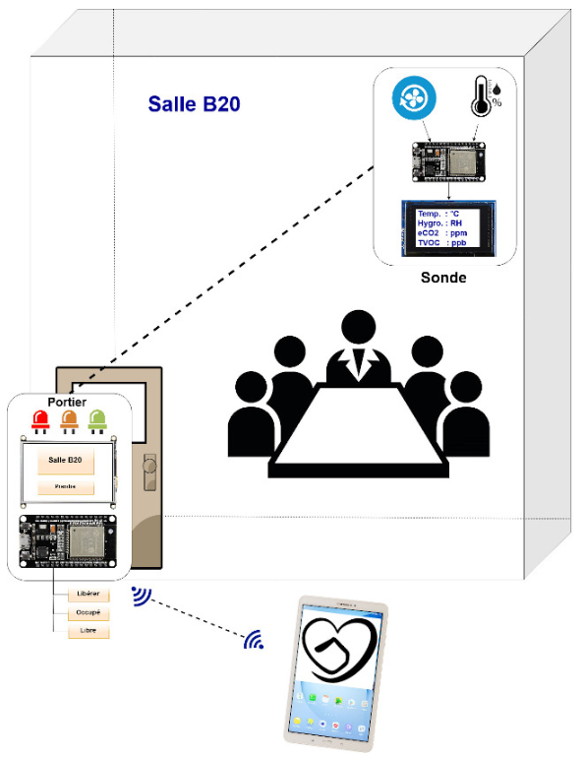
Synoptique du système
Étudiant 1 : Alexandre Mariette PORTIER
Étudiant 2 : Nathan Joubert SONDE
Étudiant 3 : Vincent Devine MOBILE

Slide 5
Répartition des tâches EC
Etudiant 1 : Alexandre Mariette PORTIER | Afficher en temps réel l’état de disponibilité Afficher le niveau de confort de la salle Détecter un appui sur l’écran Détecter l’appui sur une touche virtuelle Afficher la durée de réservation Communiquer avec l’application mobile
Etudiant 2 : Nathan Joubert SONDE | Mesurer les grandeurs température, humidité et qualité de l’air (CO₂ et COV) Afficher les données mesurées Déterminer l’indice de confort thermique Transmettre les données au portier connecté

Slide 6
Répartition des tâches IR
Etudiant 3 : Vincent Devine Application MOBILE | Rechercher une salle Afficher les données (informations sur la salle, disponibilité, mesures, indice de confort) d’une salle Prendre/libérer une salle Communiquer avec le portier Gérer les favoris Éditer les informations associées à une salle

Slide 7
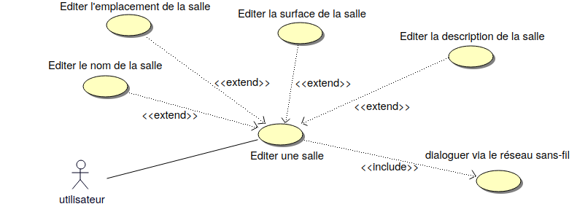
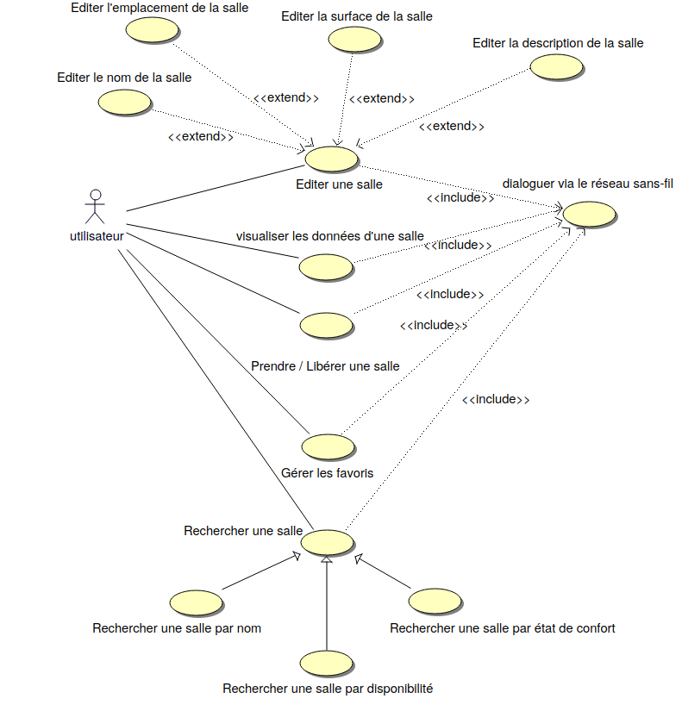
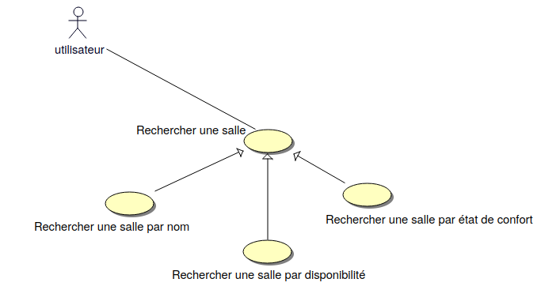
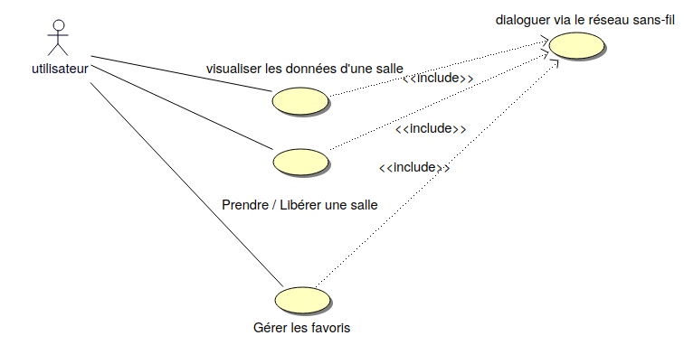

Slide 8
Objectifs
Itération 1 :
Visualiser les salles de réunion
Visualiser les informations détaillées d’une salle (nom, emplacement, description, niveau de confort, température, surface, disponibilité de la salle).
Prendre ou libérer une salle de réunion
Configurer une salle de réunion

Slide 9
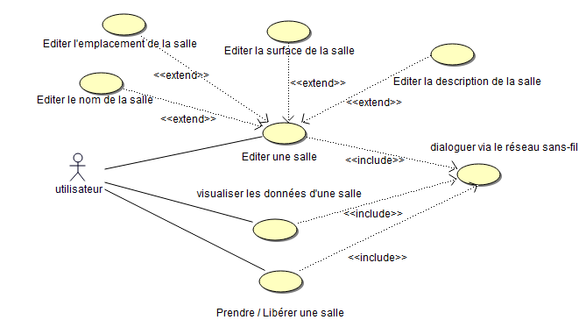

Slide 10
Ressources logicielles
Fonctionnalité | Elément utilisé | Version
Système d’exploitation du poste de développement | GNU/Linux Ubuntu | 16.04
Logiciel de planification | Trello + Trello Gantt | (applications web)
Génération des diagrammes | BOUML | 7.9.1
Gestion de version | Subversion | 1.9.3
Environnement de développement | Android Studio | 3.6.2
Génération de la documentation | Doxygen | 1.8.11
Tablette test | Samsung | Android 7.0 API 24

Slide 11
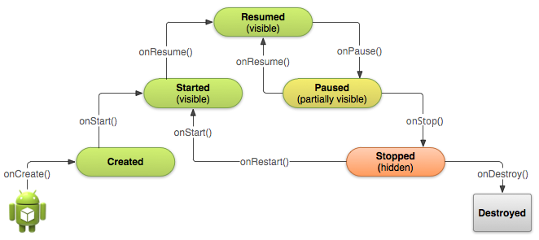
Ressources logicielles - Android Studio
Activité / Activity ?

Slide 12
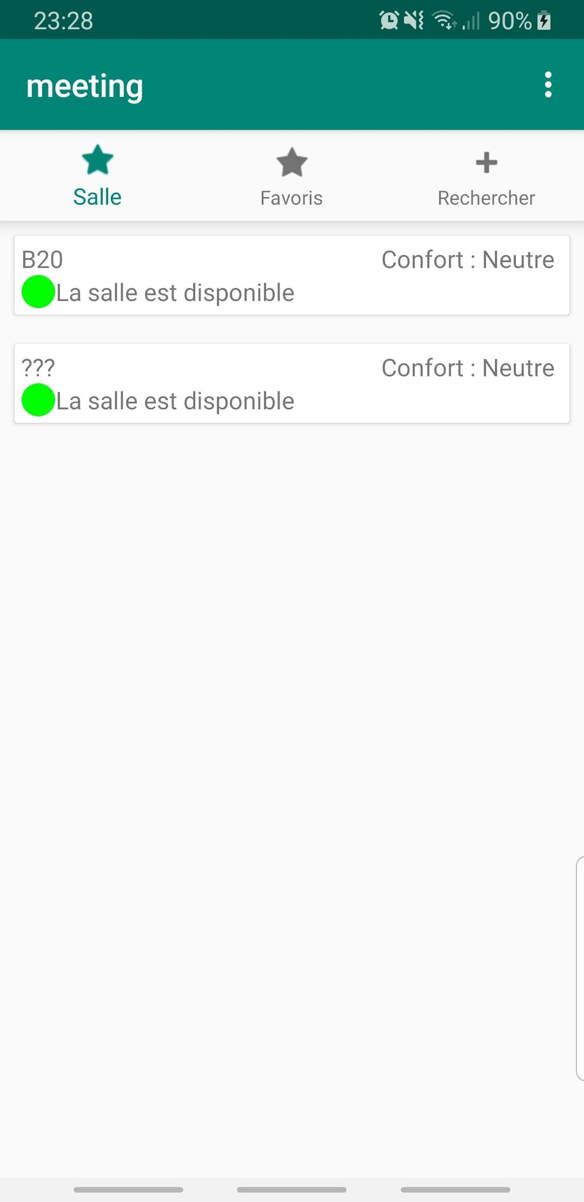
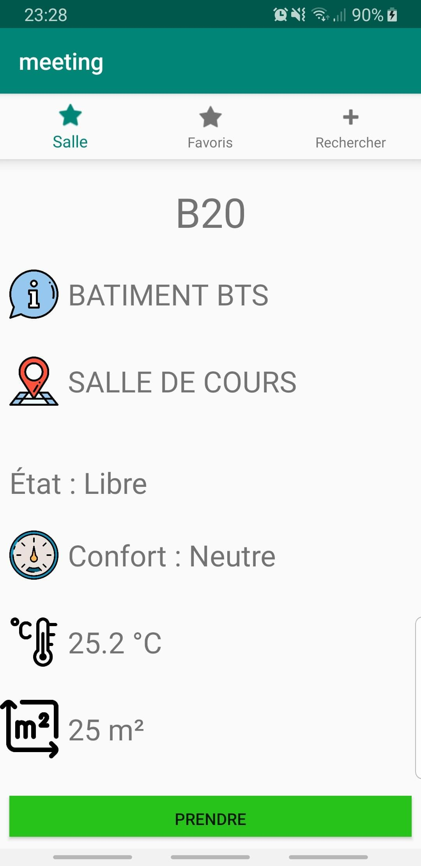
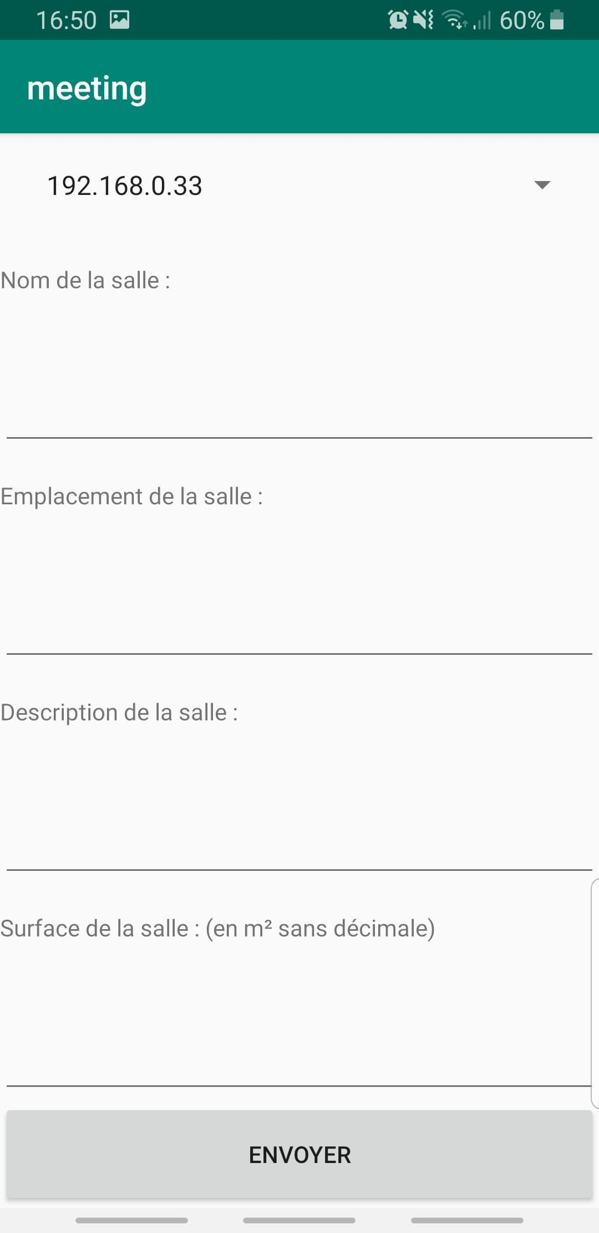
Interface graphique

Slide 13
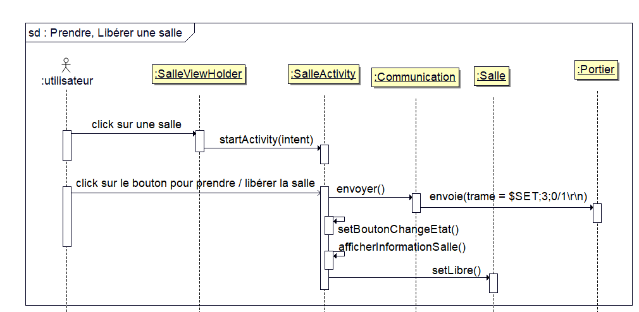
Prendre / Libérer une salle
cliquer
cliquer

Slide 14
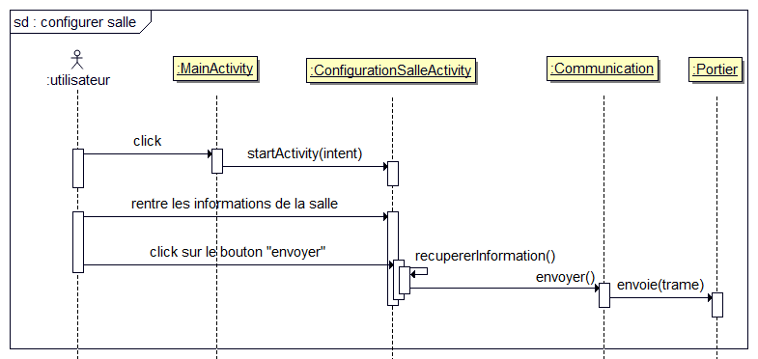
Configurer une salle
cliquer
cliquer

Slide 15
Choix technologique
Stockage de l’information
Communication WiFi
Protocole Meeting

Slide 16

Stockage de l’information
Serveur + BDD Portier
?

Slide 17

Communication WiFi
socket
Meeting
TCP | UDP
IP
WiFi
Choix entre UDP et TCP
Pour la communication avec les portiers, les portiers ont une adresse unicast et une adresse multicast (239.0.0.42)
TCP ne permettant pas la communication multicast, le choix UDP était logique

Slide 18
Protocole Meeting
Délimiteurs
“$” | début
“;” | champs
“\r\n” | fin
Format des trames de requêtes Application → Portier(s) en multicast :
$GET;idRequete\r\n
Format des trames d’actualisations Application → Portier(s) en unicast :
$SET;idRequete\r\n
Protocole orienté ASCII
idRequete | Signification | Requêtes | Actualisations
‘1’ | informations | X | X
‘2’ | état | X
‘3’ | disponibilité | X | X

Slide 19
Tests de validation
Description | Action | Attendu | Résultat
Visualiser les informations d’une salle sélectionnée | Appuyer sur la salle voulue dans la MainActivity | Affichage de SalleActivity avec la bonne salle | OK
Prendre une salle | Appuyer sur le bouton “Prendre” dans SalleActivity | L’état du portier en question change (en état “prise”). Les informations de la salle changent sur son état dans toute l’application | OK
Libérer une salle | Appuyer sur le bouton “Libérer” dans SalleActivity | L’état du portier change (en état “libre”). Les informations de la salle changent sur son état dans toute l’application | OK
Configurer une salle | Après avoir rempli le formulaire et sélectionné la salle, appuyer sur “Envoyer” | Le portier reçoit les nouvelles informations. Les informations de la salle changent dans toute l’application | OK

